Slide 1
AI Prompting & Call center
Tommaso, Quario | Consultant

Slide 2
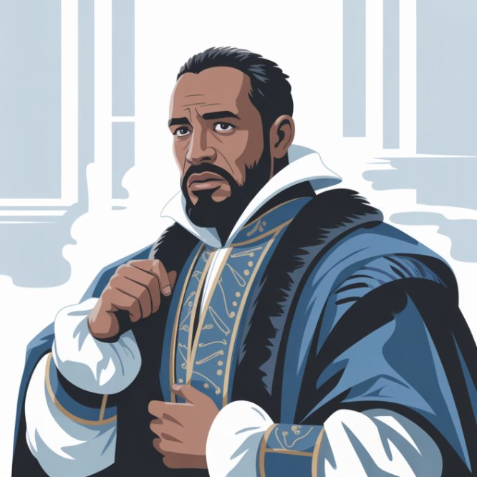
L’esempio di Otello
«Quanti morti ci sono nell’Otello?»
ChatGPT: «Nel “Otello” di Shakespeare i personaggi che muoiono sono cinque.»
Copilot: «Morti in scena nella tragedia: tipicamente 4»
…
La mia domanda è ambigua
Va interpretata

Slide 3
Il prompting
È una competenza operativa utile a usare l’AI come uno strumento efficace
Simile a scrivere/leggere un ticket fatto bene
Velocità
Se l’AI vi dà un output già strutturato, vi riduce tempi di scrittura, di ricerca e di riformulazione
Qualità e coerenza
Tono, chiarezza, rispetto delle policy, rispetto dei tempi, riduzione dei passaggi
Sicurezza
Perché l’AI è bravissima a suonare convincente…

Slide 4
Regole per un buon prompt
5 regole d’oro:
Ruolo: chi sei? Tipo: “Agisci come assistente di un operatore customer care”. Orienta il linguaggio e il livello di cautela
Obiettivo: Che cosa devo ottenere? “Devo rispondere al cliente”, oppure “Devo classificare il caso”, oppure “Devo preparare una sintesi per escalation”. Perché se non dite l’obiettivo, l’AI sceglie un obiettivo al posto vostro
Contesto: “Cosa sai del caso?” non serve raccontare tutto, serve raccontare ciò che cambia davvero la risposta. Canale, emozione del cliente, vincoli di servizio, prodotto, cronologia, ciò che è già stato fatto
Vincoli: tono, lunghezza, policy, e soprattutto cosa non deve fare: “non promettere rimborsi”, “non citare informazioni non presenti”, “se manca un dato, fai domande”
Formato: come voglio l’output. Bullet, checklist, scaletta, script da leggere, tabella con opzioni

Slide 5
Alcuni prompt utili
Prompt per generare una risposta:
“Agisci come assistente di un operatore customer care. Scrivi una risposta in italiano, tono professionale ed empatico, massimo 90 secondi lettura. Struttura obbligatoria: 1) riconosci il problema, 2) empatia/scuse, 3) cosa posso fare subito, 4) quali informazioni mi servono, 5) tempi e prossimo passo. Non promettere rimborsi né esiti certi. Caso: cliente arrabbiato, fattura più alta del solito, ha già contattato una volta.”
Prompt per riassumere e classificare:
“Riassumi in 5 bullet la richiesta del cliente. Poi indica: categoria e sotto-categoria, urgenza con motivazione, e prossima azione consigliata. Se mancano dati, elenca le 3 domande minime da fare.”

Slide 6
Alcuni prompt utili
Prompt di troubleshooting guidato:
“Fammi massimo 6 domande per arrivare a una diagnosi. Per ogni domanda dimmi perché la fai e come la risposta orienta la soluzione. Alla fine proponi 2–3 cause probabili e i passi successivi.”
Prompt di controllo qualità e compliance:
“Controlla questa risposta come farebbe un QA del call center. Trova promesse implicite, affermazioni non verificabili, rischi di compliance, tono non allineato. Riscrivi in modo più sicuro e chiaro.”

Slide 7
Limiti
L’ai non è una fonte, ma solo un assistente che, di base, non conosce nulla del contesto
Se mancano informazioni, l’AI deve chiedere
E voi dovete pretendere che faccia domande invece di riempire i vuoti. Questa è la differenza tra un assistente affidabile e un generatore di testi
Se il tema è regolato o sensibile, bisogna ancorare l’AI a una base di conoscenza
Cioè: o lavora su una knowledge base, o su policy fornite, o su procedure interne. È un modo di usare l’AI che è molto più “aziendale” e molto meno rischioso

Slide 8
Le regole da ricordare
Scrivi il prompt come scriveresti un ticket perfetto
Dichiara sempre obiettivo e formato. Cosa devo ottenere e come me lo devi dare
Metti vincoli espliciti, soprattutto su ciò che non deve fare: niente promesse, niente invenzioni, niente “dettagli aggiunti”
Obbliga l’AI a fare domande se manca qualcosa. È la vostra cintura di sicurezza.
Fai sempre un passaggio domande/risposte: o lo fai tu, o lo fai fare all’AI con un secondo prompt, ma non prendere l’output come “vero” solo perché suona bene

Slide 9
Grazie
t.quario@reply.it

